Slide 1


UNIVERSIDAD AUTÓNOMA DEL ESTADO DE MÉXICO
CENTRO UNIVERSITARIO UAEM ZUMPANGO
INGENIERÍA EN COMPUTACIÓN
FUNDAMENTOS DE BASES DE DATOS
“APLICAR LAS BASES MATEMÁTICAS PARA EL ACCESO A UNA BASE DE DATOS”
APUNTES
POR
MTE-MI ROSA ERENDIRA REYES LUNA
20 DE OCTUBRE DE 2017

Slide 2
Aplicar las bases matemáticas para el acceso a una base de datos.
Unidad de Competencia III

Slide 3
Introducción.
Los sistemas informáticos requieren de una materia prima sin errores y oportuna en el momento que se necesita.
Así que las bases de datos en la actualidad son el auge en las empresas, ya que a través de ellas se administra la información de forma definida y específica detonando el creciente desarrollo de sistemas expertos en la toma de decisiones.
.
Manipulación de Datos con SQL
Conceptos Fundamentales
Modelado de Datos
Teoría de conjuntos
(Universidad Autónoma del Estado de México, 2010).

Slide 4
Competencias:
Elaboración de sentencias de algebra relacional y para la selección, inserción, modificación.
Utilización del lenguaje SQL para el acceso a la base de datos.
(Universidad Autónoma del Estado de México, 2010)

Slide 5
Temario
Un panorama general del Algebra Relacional.
Selección
Proyección
Producto
Unión
Intersección
Diferencia
Reunión
División
Sintaxis Algebra Relacional
Otras Operaciones Relacionales

Slide 6
Objetivos:
Identificar claramente las ventajas y desventajas del uso de Base de Datos.
Manejar adecuadamente los conceptos de Algebra Relacional y SQL
Resolver problemas de manera analítica y lógica, Álgebra Relacional y/o Calculo Relacional.

Slide 7
UN PANORAMA GENERAL DEL ALGEBRA RELACIONAL.
El álgebra relacional es un lenguaje de consulta procedimental. Consta de un conjunto de operaciones que toman como entrada una o dos relaciones y producen como resultado una nueva relación.
Las operaciones fundamentales del algebra relacional son selección, proyección, unión, diferencia de conjuntos, producto cartesiano y renombramiento.

Slide 8
SELECCION: Extrae las tuplas especificadas de una relación dada (o sea, restringe la relación sólo a las tuplas que satisfagan una condición especifica).
PROYECCION: Extrae los atributos especificados de una relación dada.
PRODUCTO: A partir de dos relaciones especificadas, constituye una relación que contiene todas las combinaciones posibles de tuplas, una de cada una de las dos relaciones.

Slide 9
UNIÓN: Construye una relación formada por todas las tuplas que aparecen en cualquiera de las dos relaciones especificadas.
INTERSECCIÓN: Construye una relación formada por aquellas tuplas que aparezcan en las dos relaciones especificadas.
DIFERENCIA: Construye una relación formada por todas las tuplas de la primera relación que no aparezcan en la segunda de las dos relaciones específicas.

Slide 10
REUNIÓN: A partir de dos relaciones especificadas, construye una relación que contiene todas las posibles combinaciones de tuplas, una de cada una de las dos relaciones, tales que las dos tuplas participantes en una combinación dada satisfagan alguna condición específica.
DIVISIÓN: Toma dos relaciones, una binaria y una unaria, y construye una relación formada por todos los valores de un atributo de la relación binaria que concuerdan (en el otro atributo) con todos los valores en la relación unaria.

Slide 11
UNA SINTAXIS PARA EL ALGEBRA RELACIONAL.
La operación SELECCIONAR (σ) sirve para seleccionar un subconjunto de tuplas de una relación que satisfacen una condición de selección.
Por ejemplo, para seleccionar el subconjunto de tuplas EMPLEADO que trabajan en el departamento 4 o cuyo salario rebasa los $3,000.00 podemos especificar las dos condiciones con la operación SELECCIONAR, como sigue: σDNO =4 OR SALARIO > $3,000.00 (EMPLEADO) En general

Slide 12
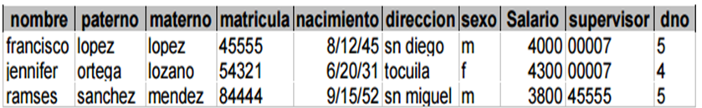
Denotamos la operación SELECCIONAR con σ() donde el símbolo σ (sigma) denota el operador de SELECCIONAR, y la condición de selección es una expresión booleana especificada en términos de los atributos de la relación.
Ilustración 1 Resultado de aplicar σ (DNO=4 Y SALARIO>2500)

Slide 13
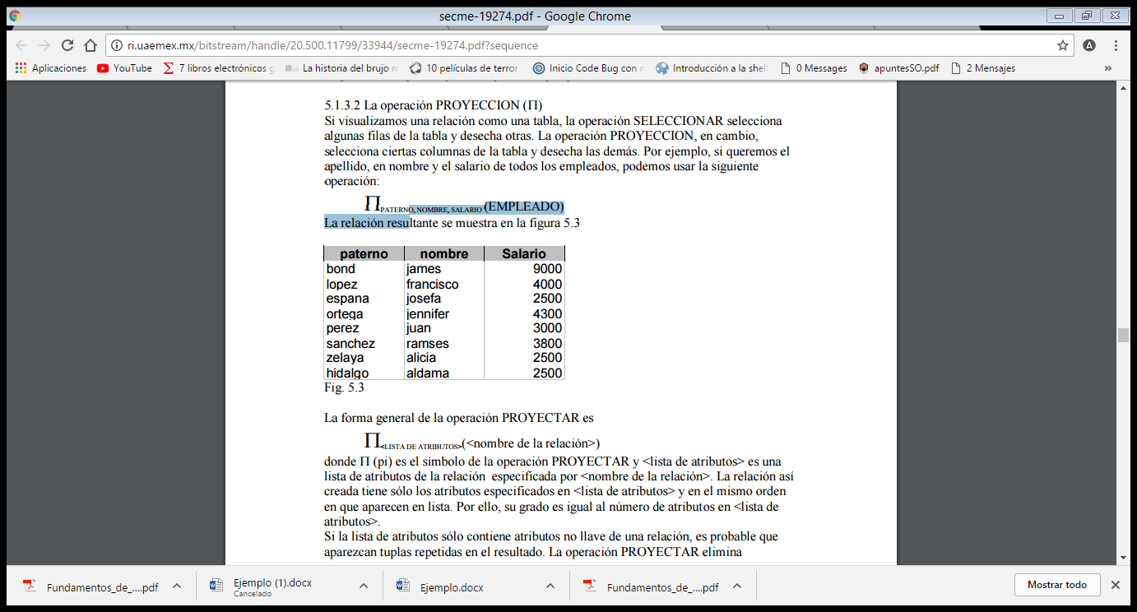
La operación PROYECCION (∏)
Si visualizamos una relación como una tabla, la operación SELECCIONAR selecciona algunas filas de la tabla y desecha otras. La operación PROYECCION, en cambio, selecciona ciertas columnas de la tabla y desecha las demás. Por ejemplo, si queremos el apellido, en nombre y el salario de todos los empleados, podemos usar la siguiente operación:
∏PATERNO, NOMBRE, SALARIO (EMPLEADO)
Ilustración 2 Resultado de aplicar σ ∏PATERNO, NOMBRE, SALARIO (EMPLEADO)

Slide 14
La forma general de la operación PROYECTAR es
∏<LISTA DE ATRIBUTOS> (<nombre de la relación>)
donde ∏ (pi) es el símbolo de la operación PROYECTAR y <lista de atributos> es una lista de atributos de la relación especificada por <nombre de la relación>.
La relación así creada tiene sólo los atributos especificados en <lista de atributos> y en el mismo orden en que aparecen en lista. Por ello, su grado es igual al número de atributos en <lista de atributos>.

Slide 15
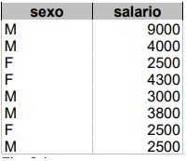
Si la lista de atributos sólo contiene atributos no llave de una relación, es probable que aparezcan tuplas repetidas en el resultado. La operación PROYECTAR elimina implícitamente cualquier tupla repetida, así que el resultado de la operación PROYECTAR es un conjunto de tuplas y por tanto una relación válida. Por ejemplo, consideremos la siguiente operación:
∏SEXO, SALARIO (EMPLEADO)
Ilustración 2 Resultado de aplicar ∏SEXO, SALARIO (EMPLEADO)

Slide 16
A menudo es más sencillo descomponer una secuencia compleja de operaciones especificando relaciones de resultados intermedios que escribiendo una sola expresión del álgebra relacional.
También podemos usar esta técnica para cambiar el nombre de los atributos de las relaciones intermedias y de la resultante. Esto puede ser útil cuando se trata de operaciones más complejas. Si queremos cambiar de nombre los atributos de una relación resultante al aplicar una operación de álgebra relacional, bastará con que incluyamos una lista con los nuevos nombres de atributos entre paréntesis, como el siguiente ejemplo: TEMP←σDNO=5(EMPLEADO)

Slide 17
Una vista en MySQL se define utilizando la orden create view para definir una vista se le debe dar un nombre y se debe construir una consulta que genere dicha vista la forma de CREATE VIEW es la siguiente:
Ejemplo:
Create view todos-los-clientes as (select nombre-sucursal-nombre-cliente
from impositor, cuenta Where impositor. Número, cuenta= cuenta. Número-cuenta)

Slide 18
Un Borrado se expresa de igual modo que una consulta. Se pueden borrar tuplas completas, un borrado en SQL se expresa:
  Delete from r
  Where P
Ejemplo:
  Delete from cuenta
  Where nombre-sucursal

Slide 19
Para insertar datos en una relación se especifica la tupla que se desea insertar, los atributos de la tuplas que se inserten deberán pertenecer al mismo dominio.
Ejemplo
Insert into cuenta Values (‘C-9732’,’Navacerrada’,1200)
En determinadas situaciones puede ser deseable cambiar un valor dentro de una tupla sin cambiar todos los valores de la misma, para este tipo de situaciones se utiliza la instrucción udapte.
Ejemplo:
Update cuenta Set saldo = saldo * 1.05

Slide 20
Una transacción consiste en una secuencia de instrucciones de consulta y actualizaciones, una de las siguientes instrucciones SQL debe finalizar la transacción.
•Commit work: Compromete la transacción actual, hace que los cambios realizados sean permanentes en la base de datos. Después de que se comprometa la transacción se inicia una nueva transacción automática.
Rollback work: Causa el retroceso de la transacción actual es decir, deshace todas las actualizaciones realizadas por las instrucciones SQL de la transacción.

Slide 21
La transacción.
Las insuficiencias en el estándar SQL ANSI/ISO y las diferencias entre los dialectos SQL son suficientemente significativas para que una aplicación deba ser siempre modificada cuando se pasa de una base de datos SQL a otra. Estas diferencias incluyen:
o Código de error. El estándar no especifica los códigos de error a devolver cuando SQL detecta un error.
o Tipos de datos. El estándar define un conjunto mínimo de tipos de datos, pero omite algunos de los más populares y útiles, como las fechas y horas.

Slide 22
Tablas de sistema. El estándar no dice nada sobre las tablas de sistema que proporcionan información referente a la estructura de la propia B.D.‟s. Cada vendedor tiene su propia estructura, e incluso las cuatro implementaciones de SQL de IBM se diferencian una de la otra.
SQL interactivo. El estándar especifica el SQL programado utilizado por un programa de aplicación, y no el SQL interactivo.

Slide 23
Interfaz de programa. El estándar utiliza una técnica abstracta para utilizar SQL desde dentro de un programa de aplicación escrito en COBOL, C, FORTRAN, etc., ningún producto SQL comercial utiliza esta técnica, y hay variaciones considerables en las interfaces reales de programas utilizados.
SQL dinámico. El estándar no incluye las características para desarrollar herramientas como escritores de informes.

Slide 24
La creciente popularidad de la conexión de computadoras por red durante los últimos años ha tenido un fuerte impacto en la gestión de bases de datos y ha dado a SQL una nueva prominencia.
Conforme las redes pasan a ser más comunes, las aplicaciones que han corrido tradicionalmente en una minicomputadora o maxi computadora tradicional se están transfiriendo a redes de área local con estaciones de trabajo de sobremesa y servidores.
En estas redes SQL juega un papel crucial como vínculo entre una aplicación que corre en una estación de trabajo y el DBMS que gestiona los datos compartidos en el servidor.

Slide 25
Arquitectura centralizada: La arquitectura de base de datos tradicional utilizada por DB2 y las BDs sobre minis como Oracle e Ingres se muestran en la siguiente figura.

Slide 26
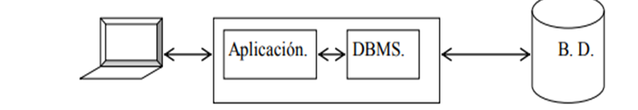
Gestión de bases de datos en una arquitectura centralizada.
En esta arquitectura el DBMS y los datos físicos residen ambos en un sistema maxi o minicomputador central, junto con el programa de aplicación esta arquitectura el DBMS y los datos físicos residen ambos en un sistema maxi o minicomputador central, junto con el programa de aplicación. Como el sistema es compartido por muchos usuarios, cada usuario experimenta una degradación del rendimiento cuando el sistema tiene una carga fuerte.

Slide 27
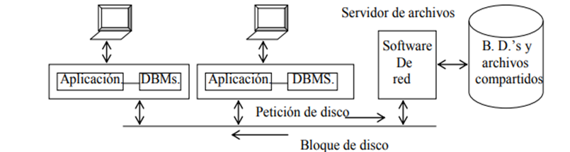
Arquitectura de servidor de archivos.
En esta arquitectura, una aplicación que corre en un computador personal puede acceder de forma transparente a datos localizados en un servidor de archivos, que almacenas los archivos compartidos.
Cuando una aplicación en PC solicita datos de un archivo compartido, el software de red recupera automáticamente el bloque solicitado del archivo en el servidor. En este caso, cada PC ejecuta su propia copia del software DBMS.
Esta arquitectura puede producir un fuerte tráfico de red y un bajo rendimiento para ciertas consultas.

Slide 28
Arquitectura cliente/servidor
Las computadoras personales están combinadas en una red de área local junto con el servidor de base de datos que almacena los BDS compartidos.
Las funciones del DBMS están divididas en dos partes. Las “frontales” (front-end) de base de datos, tales como herramientas de consulta interactiva, escritores de informes y programas de aplicación, se ejecutaban en PC.

Slide 29
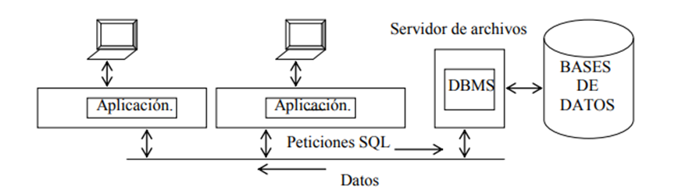
La máquina de soporte (back-end) de la BD que almacena y gestiona los datos se ejecuta en el servidor. SQL se ha convertido en el lenguaje de BD estándar para comunicación entre las herramientas frontales y la máquina de soporte de esta arquitectura. La arquitectura cliente/servidor reduce el tráfico de red y divide la carga de trabajo de la B. D.‟s las funciones intensivas tales como visualización de datos se concentran en la PC. Las funciones intensivas en procesos de datos como el proceso de consultas se realizan en el servidor.

Slide 30
CONCLUSIONES
SQL está basado en el álgebra relacional formal
SQL incluye varias constructoras de lenguaje para consultas sobre la base de datos
Todas las operaciones de algebra relacional pueden ser usadas en SQL
Las relaciones de vistas se pueden definir como relaciones que contienen el resultado de consultas

Slide 31
Las vistas son útiles para no mostrar información innecesaria
SQL incluye constructoras para actualizar borrar o insertar información
Una transacción consiste en una secuencia de operaciones que deben ser atómicas.
Las modificaciones sobre la base de datos pueden conducir a la generación de valores nulos en la tuplas

Slide 32
GLOSARIO
Base de Datos: Una base de datos es una colección de información organizada de forma que un programa de ordenador pueda seleccionar rápidamente los fragmentos de datos que necesite.
Registro: Un registro es un conjunto de campos que contienen los datos que pertenecen a una misma repetición de entidad.
Dato: Los datos son números, letras o símbolos que describen objetos, condiciones o situaciones.

Slide 33
Atributos: Son las columnas de una relación y describen características particulares.
Tuplas: Cada uno de los renglones en una relación que contiene valores para cada uno de los atributos
Algebra Relacional: Es un conjunto de operaciones que describen paso a paso como computar una respuesta sobre las relaciones, tal y como estas son definidas en el modelo relación.

Slide 34
SQL (Structured Query Language): Es un lenguaje de programación estándar e interactiva para la obtención de información desde una base de datos y para actualizarla.
Select: Corresponde a la operación proyección del algebra relacional. Se usa para listar los atributos deseados del resultado de una consulta.
From: Corresponde a la operación producto cartesiano del algebra relacional. Lista las relaciones que deben ser analizadas en la evaluación de la expresión
Where: Corresponde al predicado que engloba a los atributos de las relaciones que aparecen en la cláusula from.

Slide 35
Referencias
Ayala, J. (2015). Apuntes de Fundamentos de Bases de Datos. Obtenido de http://ri.uaemex.mx/bitstream/handle/20.500.11799/33944/secme-19274.pdf?sequence
Universidad Autónoma del Estado de México. (2010). Programa de Estudios por Competencias Fundamentos de Bases de Datos.

Slide 36
GUÍA DE USO

Slide 37
Las diapositivas representan un grado de dificultad ascendente, este material multimedia tiene como propósito explicar las sentencias SQL para realizar operaciones algebraicas sobre los datos de las tablas.
Las primeras diapositivas enfatizan las operaciones de proyección y selección, las cuales son utilizadas para consulta.
El material cierra con la explicación de transacciones para indicar que de han concluido satisfactoriamente y que la información ha sufrido cambios.

